Slide 1
保險新聞
公司內部教育訓練使用

Slide 2
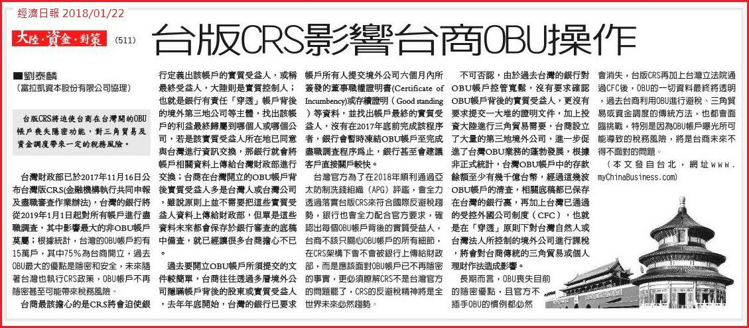
公司內部教育訓練使用

Slide 3
前5月壽險業裁罰出爐！這7家公司最守規矩
文/何楷平 | 《現代保險》雜誌 | 2018.06.05 (新聞)
本文重點：今（2018）年前5月金管會對壽險業裁罰2,580萬元，高達去（2017）年全年壽險業罰緩總額的9成3。而截至5月，今年有7家壽險乖寶寶，一次違規紀錄都沒有！
今（2018）年還沒過一半，金管會已對壽險業開出20張罰單，罰鍰金額達2,580萬元，相較去（2017）年壽險業裁罰總金額2,760萬元，今年全年要突破去年罰金，恐怕只是遲早的事。
根據金管會保險局統計，今年前5月壽險業吃進20張罰單，罰鍰金額達2,580萬元，高達去年全年罰鍰總額的9成3，主要原因為4月時遠雄人壽因內控嚴重缺失，吞下1,440萬元大單，不僅打破自己歷年單張罰金紀錄，創下保險業罰鍰最高紀錄，負責人趙藤雄次子趙信清更直接被拔掉總經理職位，為歷年罕見。
除此之外，其餘壽險公司表現尚可。截至目前為止，今年完全沒有被糾正或罰鍰的壽險公司共7家，包括國際康健、保誠、友邦、元大、宏泰、安聯，以及法巴。而去年完全沒有被糾正或罰鍰的「模範乖寶寶」合作金庫人壽，今年4月遭金管會以因辦理保險業務時，違反保險法相關規定，處罰鍰180萬元及3項糾正。
除了遠雄及合作金庫之外，今年前5月遭金管會開罰的壽險公司，還包括全球、新光、第一金、南山、國泰、臺銀。至於僅糾正、未開罰的壽險公司，則有富邦、台壽、安達、郵政壽險、保德信國際、三商美邦、中國人壽等7家。
全文網址:http://www.rmim.com.tw/news-detail-19718_d231dbd17e4384e42a587b9dc0a36b636046dd5e
公司內部教育訓練使用

Slide 4
遠雄人壽與140家保經代合作 經代通路保費貢獻高
2018-06-04 22:16聯合報 記者孫中英╱即時報導
根據壽險公會統計，去、106年保險業初年度保費收入(FYP)，保險經代通路占比約6.4%，占比雖看似不高，尤其遠不及「銀行保險及業務人員」通路，但近3年，經代通路初年度保費也成長逾30%。不少壽險公司仍會選擇與保經代公司密切配合，遠雄人壽就與140家保險經代公司簽約，今年前4月，保險經代貢獻遠雄人壽FYP占比已達36%，超過業務員通路的34%。
遠雄人壽表示，所簽約的140家保險經代公司，每年都創造「近百分百」的舉績率，及近2萬名保經代業務人員實動銷售。遠雄人壽表示，有別於其他保險公司，與保經代公司合作時，僅以「商品提供者」自居，遠雄人壽與保險經代公司之間，已進階為「顧問式服務」，視合作保經代公司為策略經營夥伴，希望建立共有共好永續關係。
遠雄人壽還表示，在通路經營策略上，會運用創新分眾行銷策略，針對「不同合作對象」訂定差異化銷售定位，並進行專案式商品開發及通路客群分析，希望透過客製化服務整合，最終產生客戶類型模組，提供經代通路作為經營客戶參考指標，以創造行銷利基。
全文網址:https://udn.com/news/story/7239/3179934
公司內部教育訓練使用

Slide 5
台壽 奪台灣最佳品牌
2018-06-05 00:34經濟日報 記者楊筱筠／台北報導
台灣人壽連續二年獲「亞洲企業社會責任獎」肯定，主辦單位亞洲企業商會（Enterp...
台灣人壽連續二年獲「亞洲企業社會責任獎」肯定，主辦單位亞洲企業商會（Enterprise Asia）主席Dato William Ng（右）及此次擔任評審的安侯永續發展顧問公司董事總經理黃正忠（左）頒發「健康衛生推廣獎」予台灣人壽總經理莊中慶（中）。 台灣人壽／提供
中國信託金融控股公司旗下子公司台灣人壽保險股份有限公司（簡稱「台灣人壽」）再獲國際公正單位肯定，拿下由英國專業媒體《全球品牌雜誌Global Brands Magazine》舉辦「全球品牌獎」（Global Brands Awards）中的「2018台灣最佳壽險品牌」（Best Life Insurance Brands, Taiwan 2018）以及2018「亞洲企業社會責任獎」國際獎項。
台灣人壽由總經理莊中慶出席於馬尼拉舉辦的「亞洲企業社會責任獎」頒獎典禮，並代表領取「健康衛生推廣獎」（Health Promotion）獎項，這是台灣人壽繼2017年推動關懷銀髮族、維繫家族和諧關係的「祖孫三代」大型健走活動獲獎後，這一次的獲獎，亦是臺灣首家連續二年獲得「健康衛生推廣獎」保險業者。
台灣人壽看見肝病對國人的生命威脅，以及多數B肝患者無法帶病投保困境，早自2012年即結合集團力量、發揮保險大愛，與《財團法人肝病防治學術基金會》攜手，多年支持偏鄉居民免費進行肝炎及肝癌篩檢，去年底針對B型肝炎帶原患者，推出全球首張B肝弱體保單「台灣人壽高肝人生終身保險（弱體型）」，
公司內部教育訓練使用

Slide 6
台壽 奪台灣最佳品牌
幫助病患透過完善十大給付項目為B型肝炎帶原患者作好病情有效控管，為國病建構疾病防護安全產生貢獻，善盡企業社會責任。
台灣人壽今年3月獲2018全球百大最有價值保險品牌第49名佳績，連續榮獲國際獎評實力大增，並營運績效屢創新高，2018年第1季總保費681.05億元；初年度保費為360.83億元，雙雙蟬聯業界排名前四名，並強化數位金融服務。
全文網址:https://udn.com/news/story/7239/3180116
公司內部教育訓練使用

Slide 7
防洗錢專案金檢 月月開罰
2018-06-07 01:36經濟日報 記者邱金蘭／台北報導
防制洗錢評鑑倒數計時，金管會密集展開專案金檢，陸續查獲金融業大小缺失，為督促金融機構確實改善，近一年幾乎月月開罰，包括銀行、保險、證券及信合社，已有逾30家被罰，罰鍰合計近千萬元。
11月亞太防制洗錢組織（APG）將派人來台實地評鑑，各部會全力備戰，金融機構更是重要防線，配合洗錢防制法修正案去年6月28日上路，金管會密集展開專案金檢，確保金融機構依規定執行洗錢防制。
據了解，金管會去年下半年對銀行、保險及證券業，分別展開洗錢防制專案金檢後，今年上半年又針對三大業別，啟動另波專案金檢，到目前還在進行中。
知情官員表示，由於年底APG就要來評鑑，必要的話，下半年會視金融業改善情況，再針對個別金融機構做專案金檢，務必要讓所有金融業上緊發條，有效落實洗錢防制作業。
密集金檢結果，也發現金融機構大大小小缺失，根據金管會資料，從去年6月28日到今年5月底，每個月都有金融機構因違反洗錢防制法規定被開罰。
被罰的對象從銀行、保險公司、證券商、期貨商，到信合社、票券金融公司都有，近一年來，被開罰單的金融機構合計已有30多家，其中還有金融機構被罰兩次。
處罰的方式，包括糾正、警告及罰鍰，其中糾正最多，信合社大部分都是被糾正，罰鍰最多的上百萬元，最少也有3萬元，全部罰鍰合計近千萬元。
公司內部教育訓練使用

Slide 8
防洗錢專案金檢 月月開罰
違規被罰的缺失，主要包括大額通貨交易，或短期間內大額匯款等疑似洗錢交易，未依規定向法務部調查局申報，及對於可疑交易涉及客戶帳戶部分，未妥適處理分析紀錄等。
官員表示，從最近金檢時覆查情況，金融機構在防制洗錢作業上的缺失，已有明顯改善現象。
金融業者表示，以往金融機構對於洗錢防制較不重視，即便被查獲缺失，也很少開罰，兆豐銀在美被重罰後，加上因應新一輪評鑑，近幾年金融業及主管機關才開始警覺。
根據立法院預算中心資料，金管會在2015年及2016年檢查金融機構防制洗錢缺失，兩個年度共處罰10家銀行，罰鍰合計840萬元。而近一年的裁罰家數及金額，已遠超過過去二年。
全文網址:https://udn.com/news/story/7239/3184536
公司內部教育訓練使用

Slide 9
商品規劃新聞
公司內部教育訓練使用

Slide 10
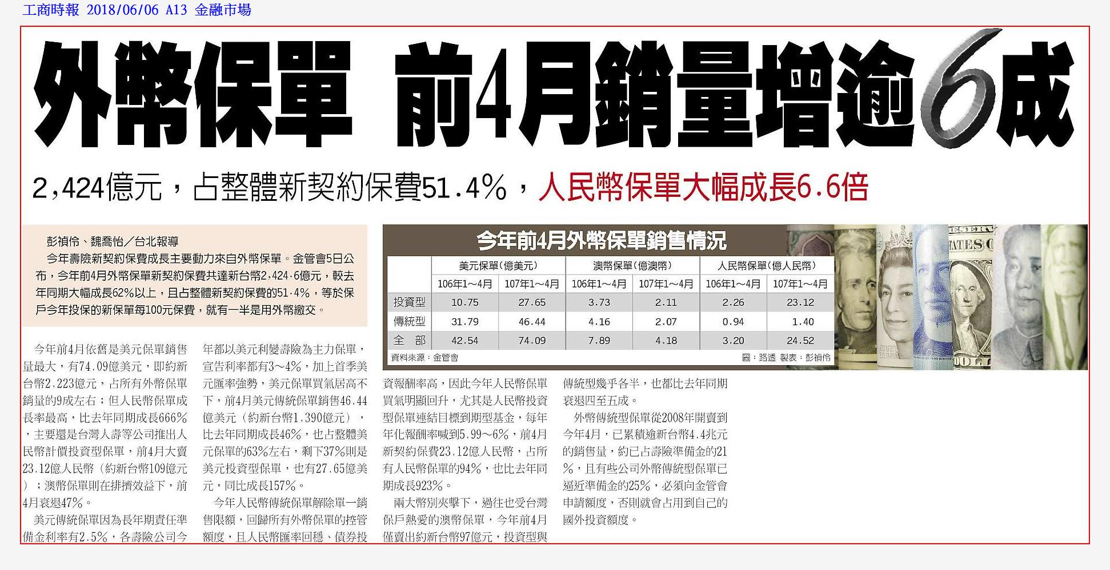
公司內部教育訓練使用

Slide 11
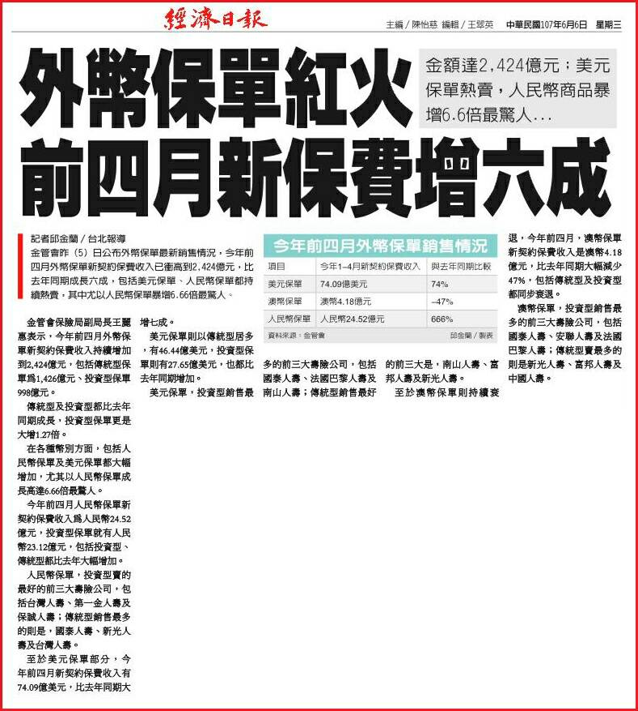
公司內部教育訓練使用

Slide 12
外幣保單前4月達2424億元 年增逾6成
2018-06-05 20:04中央社 台北5日電
在新台幣走強下，外幣保單今年銷售亮眼，根據金融監督管理委員會最新統計，前4月外幣保單的新契約保費收入為新台幣2424.6億元，年增率超過6成。
金管會保險局副局長王麗惠今天表示，今年整體外幣保單新契約保費為2424.6億元，其中，傳統型保單為1426.3億元，投資型保單為998.3億元；至於去年同期外幣新契約保費收入為1494.6億元，其中，傳統型保單為1056.1億元，投資型保單為438.5億元。
若以各幣別來看，外幣保單中仍以美元最暢銷，累計107年前4月美元新契約保費收入為74.09億美元，其中，投資型保單為27.65億美元，傳統型保單為46.44億美元。至於美元保單去年前4月新契約保費收入則為42.54億元美元。
美元投資型保單銷售前三大的公司依序為國泰人壽、法國巴黎人壽、南山人壽；美元傳統型保單銷售前三大的公司則是南山人壽、富邦人壽以及新光人壽。
至於人民幣保單今年前4月累計新契約保費收入達24.52億元人民幣，明顯高出去年同期的3.2億元人民幣，其中，投資型保單為23.12億元人民幣，傳統型保單為1.4億元人民幣。
人民幣投資型保單銷售前三大公司為台灣人壽、第一金人壽、保誠人壽；人民幣傳統型保單銷售前三大的公司依序為國泰人壽、新光人壽以及台灣人壽。
澳幣保單今年前4月的新契約保費收入為4.18億元澳幣，較去年同期的7.89億元澳幣銳減，其中，投資型保單為2.11億元澳幣，傳統型保單為2.07億元澳幣。
全文網址:https://udn.com/news/story/7239/3181797
公司內部教育訓練使用

Slide 13
公司內部教育訓練使用

Slide 14
還不快搶美元神單...利率逼近4%
2018-06-03 23:31:49聯合報 記者孫中英／台北報導
繼三月升息後，各方預測美國聯準會可望在十三日會議再升息一碼。台灣壽險業拚很大，聯準會六月升息前，台灣的美元躉繳利率變動型保單宣告利率已逼近百分之四，業者說，躉繳或短年期繳的美元利變型壽險保單大主顧不是準退休族就是退休族，提高宣告利率，未來能領到的增值回饋分享金可望拿更多。
台灣人壽六月起拉高旗下部分美元利變型保單宣告利率，其中一張美元躉繳利變增額險宣告利率已達百分之三點九七；中壽和富邦人壽也有同類型的美元躉繳利變保單，宣告利率分別有百分之三點八七、百分之三點八三。目前美元一年期存款利率約百分之一點七，這幾張宣告利率逼近百分之四的美元利變型保單，也被網友形容為「神單」。
壽險業者說，美元躉繳利變保單，適合想做外幣部位配置、手上已有一些資產者一次性投入，準退休族或退休人士可藉這類保單活化資產，打造一筆現金流。新光人壽指出，美元升息，美元利變型保單宣告利率可望水漲船高，在此優勢下，保單的回饋金給付有望增加，保戶可領回當養老金，或拿回饋金購買增額繳清保險，也可強化壽險保障。
遠雄人壽也表示，已退休的銀髮族群，若想為自己儲存養老基金，就算七十歲也可投保美元利變壽險保單，除躉繳險的保費一次性投入之外，也可考慮二年期保單，繳費期間內可領生存保險金，另外，若選擇利率變動型保單會有增值回饋分享金設計。
全文網址:https://fund.udn.com/fund/story/7488/3177970
公司內部教育訓練使用

Slide 15
人民幣保單熱賣 保費收入暴增六倍
2018-06-05 21:29經濟日報 記者邱金蘭╱即時報導
金管會今天公布外幣保單最新銷售情況，今年前四月人民幣保單新契約保費收入有人民幣24.52億元，比去年同期大增6.66倍。
金管會保險局副局長王麗惠表示，今年前四月人民幣保單新契約保費收入為人民幣24.52億元，其中投資型保單就有人民幣23.12億元，包括投資型、傳統型都比去年大幅增加。
人民幣保單，投資型賣的最好的前三大壽險公司，包括台灣人壽、第一金人壽及保誠人壽；傳統型銷售最多的則是，國泰人壽、新光人壽及台灣人壽。
至於美元保單部分，今年前四月新契約保費收入有74.09億美元，比去年同期大增七成。
美元保單則以傳統型居多，有46.44億美元，投資型保單則有27.65億美元，也都比去年同期增加。
美元保單，投資型銷售最多的前三大壽險公司，包括國泰人壽、法國巴黎人壽及南山人壽；傳統型銷售最好的前三大是，南山人壽、富邦人壽及新光人壽。
全文網址:https://udn.com/news/story/7239/3182063
公司內部教育訓練使用

Slide 16
投資型保單／ 專家提醒：資金配置比例 不宜過重
2018-06-04 00:01:46經濟日報 記者楊筱筠╱台北報導
在經濟成長緩慢、薪資凍結、定存利率僅有1％多的年代，金融業推出的投資商品，只要報酬率高於定存利率，都會受到投資人青睞，但壽險業者指出，只要是投資就會有風險，尤其是退休老本，得留意資金配置在保本保單的比例不宜過重。
投資型保單光有投資兩字，就應注意風險，投資型保單與傳統壽險保單不同，保戶得承擔投資風險，包括匯率風險、信用風險等，尤其是連結債券的保單，目前銷售的報酬率都是以不違約前提下計算。
壽險業者指出，雖然債券相對穩定，但最大的風險仍當屬違約，假設債券違約，就可能衝擊到投資績效，甚至可能吃到本金。尤其假設投資型保單是外幣計價，就會多出匯率風險，包括當年繳付保險費用時，很可能因為匯率震盪，影響當年度保險費用忽高忽低，這也是投保人很容易忽略的風險。
業者建議，投保這種類似投資型保單時，必須自己了解保單連結的投資項目，例如為了提供較高的債券利差，投資信用評等BBB-的債券等，就是因為信用評等相較AAA評級還差、給予更好的報酬，以吸引投資人買進，因為風險與投資報酬一向是有深刻連結。
全文網址:https://fund.udn.com/fund/story/7488/3177983
公司內部教育訓練使用

Slide 17
目標到期保單 買氣熱
2018-06-04 00:01:45經濟日報 記者楊筱筠／台北報導
壽險業者狂搶退休市場，今年競推目標到期保單以及利變型保單，預期下半年還會有保險業者加入戰局，大搶國內豐厚的退休市場。
近年退休市場流行以保單規劃退休金，今年來，台灣人壽、中國人壽以及法國巴黎人壽，推出目標到期保單，業者估，上半年相關保費將可望突破500億元，光是台灣人壽推出相關保單，銷售量突破百億元以上。
去年台灣人壽推出第一檔連結目標到期基金保單，連結六年目標到期基金，直接投資債券並且持有至到期，主打相較保本型基金多出主動管理風險、積極控管債券信用風險、持有多檔債券降低集中風險等優勢，再搭配最低躉繳保費為新台幣10萬元或3,300美元；之後其他壽險業者跟進，保誠人壽也宣布攜手台企銀、景順投信，推出連結新興債券基金的變額年金險與變額壽險保單，訴求為市場上擁有最多幣別選項的投資型保單，共有新台幣、美元、人民幣、南非幣四種幣別可選。
目標到期債券基金經理人操作方式為買進持有債券，直到債券滿期，主打年化報酬率至少4.28％、甚至接近6％，吸引想要讓自己退休金變大的退休族搶進。
去年壽險業狂賣的退休相關保單，當屬利變型商品，甚至在網路投保推出年金商品，以月繳最低千元或萬元起跳的方式，希望減輕年輕族群負擔，並可透過利變年金商品累積第一桶金。
目前常見的利變型年金險，通常是年金累積期間，保險公司依據保付的保險費，扣除附加費用，依照宣告利率計算年金保單價值準備金，作為保戶未來領取年金的累積帳戶，等到年金累積期滿後，保戶可以定期領取年金，順利規畫退休生活。
公司內部教育訓練使用

Slide 18
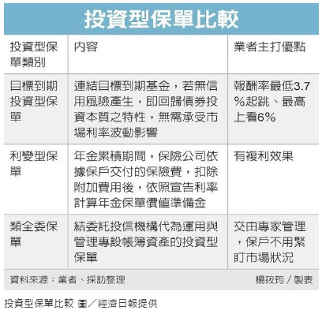
目標到期保單 買氣熱
全文網址:https://fund.udn.com/fund/story/7488/3177978
公司內部教育訓練使用

Slide 19
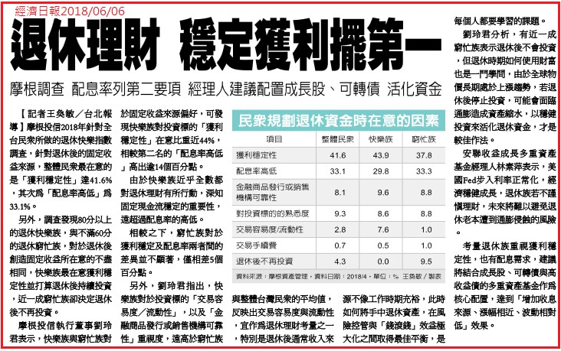
公司內部教育訓練使用

Slide 20
公司內部教育訓練使用

Slide 21
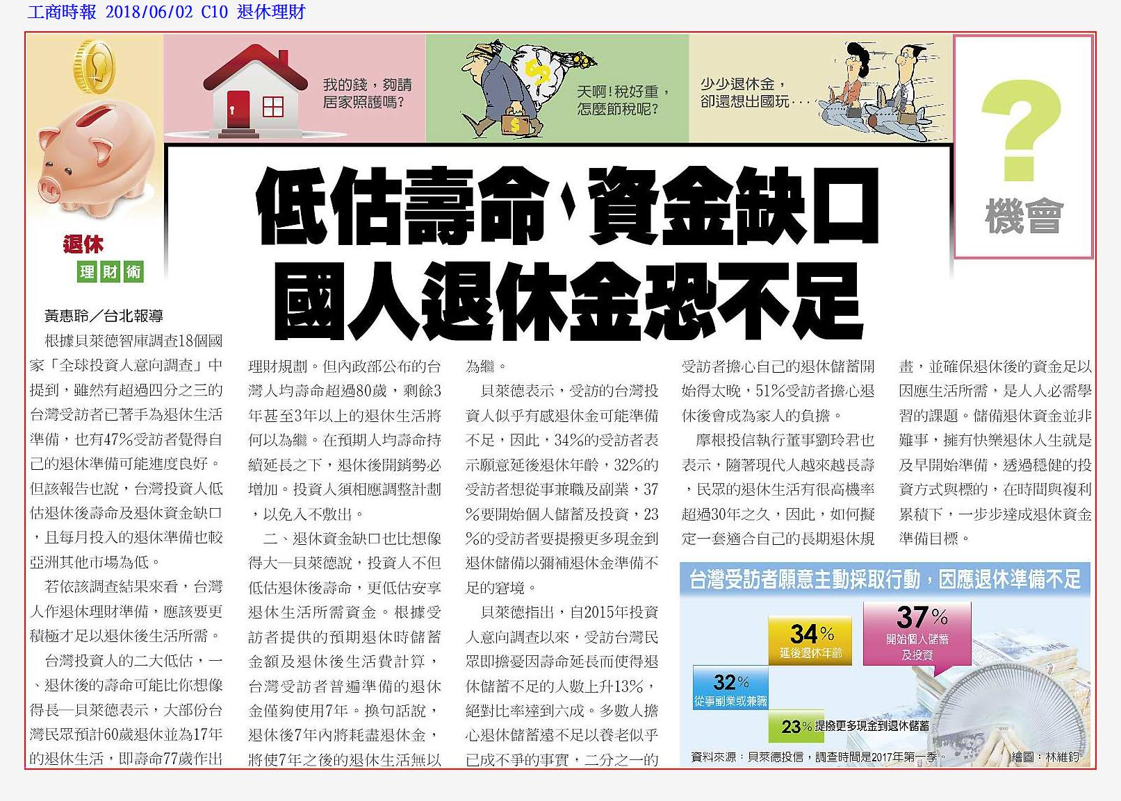
公司內部教育訓練使用

Slide 22
退休後需要多少生活費？ 你和老後的真實世界脫節了嗎
2018-06-05 09:35時報出版 文／摘自《沒想到…我會變得這麼弱？》
「您認為退休後需要多少的生活費？」
金融業者最喜歡找財經媒體合作，進行退休金的調查，因為這是一個以「調查」為名，實際上是置入基金、保險等商品的行銷手法。
於是經常會在媒體上看到類似的調查結果，譬如「受訪者預估退休後每人每月生活費平均要25,787 元」、「近5 成受訪者退休後最想遊山玩水」。
根據這樣的調查結果，金融業者再＂順勢＂提出建議，如果退休後想實現夢想，30 歲、40 歲、50 歲時，應該提撥多少資金去買基金或是保險等等。
不管是退休後「預估」需要多少的生活費？或是退休後「期待」能有幾成的所得替代率？這些都是從個人的主觀出發來看待老後。
當我開始接觸長照領域後發現，用個人的主觀來進行退休安排，會與老後的真實世界非常脫節。
退休後的開支，可以分成「想要」、「需要」、「必要」。遊山玩水、環遊世界，可以歸類為「想要」；長照開銷，則是屬於「必要」。
「想要」的開支，沒有預先準備，只是影響退休生活的品質；「必要」的開支，沒有預先準備，可能就會拖垮兩代。
先打開重度失能者的家計簿，退休規劃才不會太脫節
公司內部教育訓練使用

Slide 23
退休後需要多少生活費？ 你和老後的真實世界脫節了嗎
因為退休後的人生可以概分成以下階段：健康期→亞健康期→輕度失能期→中度失能期→重度失能期→生命末期。絕大多數民眾，在接受退休生活費調查時，都是用「健康期」、或是「亞健康期」的印象作答。
有中重度失能照護經驗的人都知道，應該提早正視的是「中度失能期」與「重度失能期」的開銷。因為這是一生最弱、也是最艱難的階段，不管是需要的照護人力與照護負擔都最沉重。
如果退休後還能拿著拐杖緩慢前進，長照問題其實並不大，真正艱難的是只能倚靠輪椅、甚至臥床的「中、重度失能期」，這時就需要「一雙手」、甚至是「兩雙手」的專責照護。
尤其是「重度失能期」的長照開銷，更是所謂的「重中之重」，撇開那些退休金調查的數字，我們應該早一點打開重度失能長者的「家計簿」。
想了解重度失能的長照負擔，就要先大致認識長照場所。長照場所可以概分為三大類：居家、社區、機構住宿，第一與第三種最容易理解，但是大多數人對於社區長照模式最感陌生。
所謂社區長照模式，最主要的是「日間照顧中心」（以下簡稱日照中心），就像你白天可以把幼兒送到托兒所；同樣的，白天也可以把需要照護的長者送到日照中心，社區附近的日照中心，就像是老人版的「托兒所」。
全文網址:https://health.udn.com/health/story/6631/3178597
公司內部教育訓練使用

Slide 24
全球人壽建議 新鮮人用薪資累積資產
2018-06-05 19:51經濟日報 記者楊筱筠╱即時報導
6月畢業季節到來，應屆畢業生紛紛投入勞動市場成為社會新鮮人，教育部統計處推估，今年6月將有約30.1萬的大專院校畢業生，即將進入社會，領到人生第一份正職薪資。全球人壽提醒，當領到第一份薪水時就要做好財務規劃，優先順序是，先買保障，再累積資產，只要善用年輕人最大資產「時間」，就能在「複利」幫助下，逐步累積資產。
社會新鮮人的熱門話題之一：「起薪多少才合理？」根據勞動部職業類別薪資調查統計，職場新鮮人平均起薪26K，與年輕人期待的起薪33K有差距。因此，有些年輕人會有：「薪水這麼少怎麼攢錢？」的心聲，甚至有些社會新鮮人因不做財務規劃管理，出社會半年至1年都是月光族。
全球人壽表示，不論26K還是33K，想要累積資產的步驟跟方法都一樣，那就是「先留再花」，並且利用「自動轉帳」機制，把錢藏起來，讓自己花不到，自然就能攢到錢。例如社會新鮮人可以先設定每月留下薪水的10%，例如26K，每月留2,600元，可以透過薪資帳戶，一領到薪水，就自動把2,600元轉帳到另一個沒有提款卡的銀行帳戶，這樣一來，一年下來就可以累積到3萬元，就能開始踏出資產累積第一步。
3萬元可以怎麼做財務規劃？全球人壽表示，可以先幫自己的「健康」買保險，因為年輕人最大的資產莫過於健康與時間，然而，健康卻可能面臨疾病或意外風險，若失去健康，就無法工作，導致收入中斷。因此建議年輕人可以優先幫自己買定期保險，包括殘扶險、醫療險、意外險、癌症險，讓風險萬一降臨，還有理賠金幫自己度過難關。
公司內部教育訓練使用

Slide 25
全球人壽建議 新鮮人用薪資累積資產
如果每個月只能留下2,600元，又想買保障，同時累積財富，則可以考慮購買投資型保單。全球人壽解釋，所謂投資型保單，商品的類型還可以分為年金險與壽險，以年輕人來說，建議購買投資型壽險商品，因為有些投資型壽險還提供附加醫療險、意外險等附約的權利，又可以同時投資基金，而且基金種類相當多，包含全球型、股票型、債券型、國內基金、海外基金，年輕人可以透過投資型保單，了解全球市場經濟脈動，用少少的錢，參與全球經濟成長，同時累積財富。
若擔心自己不懂基金，也不會選擇基金的社會新鮮人，可以選擇具有儲蓄功能的利率變動型年金保險，當作資產累積工具。例如當帳戶累積1萬元後，可直接上網投保利率變動型年金險，每累積到1萬元就買1張，時間一久，也會累積好多張保單，穩穩的朝人生第一桶金邁進。
全球人壽提醒，社會新鮮人千萬不要因為「起薪」低於預期而放棄資產累積，反而要把握年輕人最大的本錢「時間」，以及累積資產工具複利效果，從領到人生第一份正職薪水就一步一腳印，完成人生各種夢想。
全文網址:https://udn.com/news/story/7239/3181895
公司內部教育訓練使用

Slide 26
業者推「胎兒專屬保單」 除醫療保障還可儲存教育基金
2018-06-07 13:47聯合報 記者沈婉玉╱即時報導
據內政部統計，每年的產婦中，半數以上生一胎的現象已超過10年，獨生子、獨生女將愈來愈多，每個孩子都是家中的寶貝。元大人壽商品精算部副總張銘修表示，準媽媽們從孕期開始即可考慮替寶寶規劃專屬保險保障，例如「胎兒專屬保單」，讓寶寶在媽媽肚子裡便開始擁有完整的醫療保障，同時還可提早為孩子儲存教育基金，讓孩子贏在起跑點上。
現代人普遍晚婚晚生，依內政部統計，生育年齡35歲至39歲的比例逐年成長。張銘修指出，婦女愈晚生育，嬰兒早產或罹患先天性疾病的機率也跟著提高，即使醫療科技進步，產前檢查準確度也日益提高，但仍有不少先天性重大殘疾，無法在產檢被檢驗出來，建議從懷孕開始就先為寶寶投保婦嬰險，寶寶出生前就被保護，讓迎接新生命的過程能夠更加安心。
以元大人壽日前推出的「元大人壽鍾愛貝比還本保險」為例，年齡18歲至45歲、懷孕未滿30周的準媽媽皆可投保，寶寶出生後立刻擁有住院醫療、住院手術醫療、意外重大燒燙傷，以及18類46項「特定重大殘疾保險金」等保障。
張銘修表示，該保單設計的「特定重大殘疾保險金」理賠範圍，多屬於國內新生兒篩檢最常發現的重大殘疾項目，包括先天性代謝異常、先天性心臟病、先天性耳聾及失明等，一旦寶寶出生後不幸被診斷罹患重大殘疾之一，就可領取保險金額50%的保險金，累計總給付金額最高為保險金額，且搭配住院醫療、住院手術醫療，可減輕家庭遭逢變故的經濟衝擊。
公司內部教育訓練使用

Slide 27
業者推「胎兒專屬保單」 除醫療保障還可儲存教育基金
曾經有民眾罹患淋巴癌，採自體周邊血幹細胞移植治療，卻被保險公司以「血液移植不是骨髓移植」、「自體移植而非異體移植」而不予理賠。隨著醫學發展，除了骨髓，周邊血液及臍帶血中也含有造血幹細胞，且逐漸取代傳統的異體骨髓移植，「元大人壽鍾愛貝比還本保險」特別設計「重大器官移植或造血幹細胞移植保險金」，保戶經專科醫師診斷確定必須接受重大器官移植或造血幹細胞移植時，就可獲得保險金額的25%給付。
張銘修提醒，不論是年輕準媽媽，或是晚婚一族，都各自面臨不同的風險，即早為寶寶做好完整的保險規劃，送給孩子最好的見面禮。
全文網址:https://udn.com/news/story/7239/3185454
公司內部教育訓練使用

Slide 28
你可能不知道的恐怖事實 身障有6成因病而起！
文/編輯部 | 《現代保險》雜誌 | 2018.06.05 (新聞)
35歲的小智自認多年來很少到醫院，除了有些微高血壓之外，身體狀況不錯；所以從事業務員的朋友向他推薦醫療險時，他始終不為所動，沒有投保的打算。不過，小智每天騎機車上班，考慮到馬路如虎口，就算老老實實騎車也可能飛來橫禍，他投保了一張傷害險，哪天不幸地車禍過世、殘廢也不至於讓家人為他散盡家財。
某天清晨，小智起床後正要走到廁所，突然摔了一大跤，他驚覺四肢使不上力想要大聲求救，卻沒辦法清楚的講出完整句子，只能癱軟在地上發出斷續的呼叫，幸好母親及時發現，趕緊叫救護車送醫。雖然最後撿回一命，但是他的兩隻手臂再也不能靈活使用、語言功能也不如以前發達；更令他欲哭無淚的是，之前投保的傷害險只給付意外傷害，像他這樣因腦中風造成的殘障不在理賠範圍。現在的他不但丟了工作，更看不見自己的未來，想到自己的遭遇，忍不住落下男兒淚……
一般人提到殘廢，最先想到的是新聞版面常出現的車禍、工安意外……等社會事件，然而就衛福部2015年統計，115萬多名身障者中，因各種意外致殘的比例僅11.4％。至於疾病致殘，共有663,640人，占57.4％，是致殘原因的最大宗，其中以「肢體殘障」與「重要器官失去功能」的情況最多。其實細看殘廢等級表可以發現，不少疾病與殘廢脫不了關係，舉例來說，青光眼或白內障可能導致失明，多發性硬化症（即漸凍人）可能造成四肢機能喪失、中樞神經系統遺存障害，病後復健、臥床需要長期抗戰，而這些疾病是不包含在傷害險保障的，保險缺口應該如何補強？
公司內部教育訓練使用

Slide 29
你可能不知道的恐怖事實 身障有6成因病而起！
殘扶險是長照功能商品的三寶之一，透過一次金與定期金雙重給付，伴患者走過傷痛；殘扶險的特色在於採計殘廢等級表，無論意外傷害或疾病，只要身體受害的程度符合各等級標準就能理賠。
普遍來說，「殘扶險」在致1～11級殘後以殘廢比例計算一次保險金，1～6級殘進一步可給付定期照顧金。與長照險、類長照險不同的是，多數殘扶險的保單給付上限都達到40～50年，這透露出一項訊息：殘廢的保障可以很早就規劃！許多人在步入中老年後才開始佈局晚年的長照風險，但正值青壯年或是年幼的時候，事故傷害的風險也不能忽略。「事故傷害」位居2015年的國人十大死因第6名，在慢性病環伺的排行榜中顯得格格不入；以年齡來看，1～24歲族群以事故傷害為首、25～44歲的事故傷害則排名第2。人們可以維持健康、定期健檢降低患病風險，但死神何時找上門來卻沒人能預料，在青壯時期衝事業的同時，以殘扶險保障意外與疾病風險，是不錯的選擇。
全文網址:http://www.rmim.com.tw/news-detail-19715_5fa891981e69f500bc39ea01018b7f06f55ac9ed
公司內部教育訓練使用

Slide 30
解決力強…台灣新創團隊優勢
2018-06-07 02:03經濟日報 記者彭慧明／台北報導
台灣新創團隊的成功，在於台灣業者能利用科技解決企業的營運痛點，這也是阿里巴巴會積極在台灣尋找具潛力的新創事業的關鍵因素。
舉例而言，台灣保險業今年下半年就將出現第一張「弱體保單」（以針對慢性病如高血壓、糖尿病為主），過去考量風險與健康管理，這類病人往往是保險公司拒保的對象，但新創團隊慧康生活科技（Health2Sync）引進數位管理與人工智慧技術，讓保險公司可以獲得病人的身體控管數據，從而可以提供適當的保險。
慧康生活科技主打健康照護平台產業市場，初期產品是監測血糖App「智抗糖」，現在擴及血壓管理。創辦人鄧居義和研發副總賴致光都是因為家裡有糖尿病患，因此投入行動醫療健康照護領域。
鄧居義說，糖尿病等慢性病是許多其他併發症的源頭，需要長期管理，透過數據上網，遠端監測照顧，可以幫助病患及早改善問題。目前公司已經協助藥廠、保險公司開發商品，例如去年初在香港推出針對糖尿病患的保單，今年初在馬來西亞也有類似產品，下半年與台灣的保險業者可推出第一張針對慢性病患的保單。
全文網址:https://udn.com/news/story/7240/3184604
公司內部教育訓練使用

Slide 31
生活中 到處都是保險教材
文/林麗銖 | 《現代保險》雜誌 | 2018.06.04 (新聞)
在淡江大學教授人壽保險課程多年，每個學期我都會要求學生完成兩項作業，一項是要學生填寫壽險要保書，並以自己當要、被保險人，家人為受益人規劃一份壽險保單；另一項作業則是整理家中的保單並提出建議，包括整理保單的內容，了解投保的管道、投保的動機及提出自己對家中保單是否合適的看法等。
通常學生透過逐項填寫壽險要保書後，對於各項壽險條款的內容與規定會有更務實的了解，也會更清楚壽險糾紛的大宗～告知不實產生的根源。而為家中保單做健檢這項作業更有意思，不少學生表示從來不知道父母替他（她）買了那麼多保險而深受感動；有些學生則發現父母對保單內容所知有限；更有同學查出家中保單已停效、非親簽，甚至保單已遺失等；最特殊的是，有位家長以保險資料都放辦公室為由，堅持不讓孩子看保單，最後只好請同學改寫心得報告代替作業。
雖然只是兩個班、近150位學生，但從這個小群體的經驗也可觀察出一般民眾的投保情況。其實我的用意，除了要讓學生把所學得的保險知識，運用並幫助自己家裡的保險規劃外，更重要的是要讓學生了解，保險不是課本上死記的東西，而是與我們日常生活息息相關的知識。
就以日本311的超級強震來說，這事件就能讓學生清楚的體會，課本開宗明義定義保險是一種風險分散的道理。因為要不是透過保險（包括再保險與轉再保險）的運作，發生在日本的巨大損失，怎能由全世界各地的保險公司、再保險公司一起承擔（空間的分散）；要不是透過保險長期累積保費、提存準備金，誰有能力一時間拿出如此巨額的賠款（時間分散）。
全文網址:http://www.rmim.com.tw/news-detail-19713_bae45cc0439fdb1d34678eff3f38b17bb3708054
公司內部教育訓練使用

Slide 32
先生保險受益人竟是小三! 這樣對嗎?
文/編輯部 | 《現代保險》雜誌 | 2018.06.04 (新聞)
高先生出差途中因重大車禍不幸身亡，高太太在整理他的遺物時，發現先生有一張300萬元保額的終身壽險，身故受益人竟然是他公司的女同事，她才知道這位女同事跟先生發展地下情已經一段時間。
高太太向先生投保的壽險公司提出要求，希望能把死亡保險金賠給她和孩子，絕不可以賠給破壞別人家庭的第三者，但保險公司卻說無法這樣做。小三憑什麼能當保單的受益人？
因為受益人是由要保人指定且經被保險人同意，既然法令已從要求要、被保險人間須具保險利益關係來防堵保險犯罪行為，在尊重要保人購買保險的目的及自由支配保險金的考量下，我國法令並未規定受益人要與被保險人間必須具有保險利益的關係。也就是說，要保人可指定配偶、子女、父母或兄弟姐妹以外的第三人當受益人，當然包括同居人或外遇對象。
只是，對於身份比較特殊的受益人，保險公司為了避免理賠爭議，除了確認要保人、被保險人與受益人的關係外，也多會要求寫上受益人的身分證字號，因為要保人若可以取得受益人的身份證字號，至少可以證明要保人與受益人熟識，同時可以避免同名的爭議。當然也會特別加強核保與審查，必要時還會派員親晤被保險人，以確認該契約沒有道德危險的疑慮。
案例中高太太的先生，以自己當要保人及被保險人投保終身壽險，指定外遇對象為受益人，顯然高先生就是希望透過保險提供小三保障。
全文網址:http://www.rmim.com.tw/news-detail-19702_b335bd05c16a4865ad485cd1d1f92a2032e59aa9
公司內部教育訓練使用

Slide 33
名家觀點／學保有機會鹹魚翻生
2018-06-07 01:26經濟日報 彭金隆
立法院三讀通過「高級中等以下學校學生及教保服務機構幼兒團體保險條例」，這個105學年度流標八次，106學年度則流標六次才勉強標出的「學保」，極可能因此鹹魚大翻生。
保險公司承保學保意願低落原因很多，主要出在保險體制不清以及費率結構的不合理上。例如學保的費率結構很特別，除了是招標決定，除106學年度首次增加行政作業費用外，保費僅能收取純保費，根據過去幾年學保的損失經驗來看（除去年因為修改條款損失率有明顯改善外），過去每年平均損失率都超過100%以上，最差的一年甚至高達157%，等於保險公司連承辦費用都要自行吸收外，每年還須承擔1億~3億元不等的虧損。不只如此，還要面對民意代表以及媒體對於保險理賠爭議上的責難，導致近年有能力承作的壽險公司紛紛走避。
因為這攸關300萬學生權益，教育部幾年前就警覺事態嚴重，積極尋求各種解決方案，由於改革方向明確，讓過去壽險公司視為畏途的學保，開始有重大的轉機，這可從5月15日原本並不看好的107學年度學保招標案，竟然出現多家競標且一次標出的結果嗅出一些端倪。
學保的法源在於「高級中等教育法」第59條、「國民教育法」第5條之1及「幼兒教育及照顧法」第33條等，明訂各級學校應辦理學生團體保險，學保的費率與契約內容基本上是教育部訂的，本質上是一個政策保險，但執行上卻又完全變成團體商業保險在經營。導致得標承辦的壽險公司在不能決定費率與契約條件的情況下，而最後卻是要負責盈虧，商業保險與政策保險間的衝突是導致學保困境的核心。
公司內部教育訓練使用

Slide 34
名家觀點／學保有機會鹹魚翻生
因此本次學保條例雖有許多與過去不同之處，但兩項最重要的改革核心在於：一、確認學保為公辦民營的政策保險，二是將保險公司角色定位在代辦性質。
首先，學保條例確認學保為強制性政策保險，凡符合定義的學生及幼兒者都強制參加。在學保條例討論過程中，曾建議將教育部及各級教育主管機關，定義為學保的保險人，而將得標的保險公司視為學保的代辦機構，以符合公辦民營的架構，最後考量實務作業上的難度，仍以保險公司為學保的保險人。
但在實質上則充分保留保險公司屬於代辦性質的架構。例如認定保險公司是代辦性質，自然毋須為損失率負責，因此學保條例中明訂辦理公司無盈無虧的經營原則，並將費用分成保險費（類似純保費）及行政作業事務費（類似附加費用），理賠損失部分保險人不須負擔盈虧責任，由政府設立專戶進行多退少補的調節。保險公司僅就作業費用進行投標。這樣不但可以去除保險公司虧損壓力，更可以大幅降低理賠爭議，政府也可以更彈性的賦予學保各項政策與社會救助任務，達到照顧弱勢的目的。此外，保險公司既屬代辦性質，如發生消費爭議，則會另設爭議處理機制處理（但可委託評議中心辦理），且費用由教育部負擔。
學保每年承保人數超過300萬，涵蓋了全國各角落2~18歲所有年輕人，是國內最大的一張團體保單，國人從幼兒園開始必須與這張保單相伴超過16年，每年理賠案件超過十萬件，每件理賠都是建立客戶關係的機會，以現在保險科技的發展概念與趨勢觀察，學保對潛在客層開發實力不容小覷。學保條例通過後，基本改變過去學保的包袱與風險，保險公司勢必重新評估。
全文網址:https://udn.com/news/story/7238/3184540
公司內部教育訓練使用

Slide 35
產險新聞
公司內部教育訓練使用

Slide 36
和泰產險推出新形象電視廣告 強打多元險種服務
2018-06-04 21:11:03聯合新聞網 發燒車訊／綜合報導
和泰產險自2017年成立，一年多來構築和泰新文化，落實「專業、服務、創新」的經營理念，不斷強化商品及服務的競爭力，和泰產險2018年第一季保費收入較去年同期大幅成長146%，成長率為業界之冠。
和泰產險6月1日推出新形象電視廣告，以幽默的手法拍攝，描述主角在日常生活中遭逢意外時刻，因而感到困窘的心情，因為有和泰產險的守護，就能有「事」無「恐」。三段式的劇情鋪陳，分別將旅遊、居家及事業經營時可能發生的風險，搭配主角們「反差萌」的表情，形成強烈的對比，希望藉由廣
告的播出，傳遞保險正面安定的力量，讓民眾對保險更加有感。
影片觀賞連結: https://youtu.be/HWjA9Ygo6FQ
和泰產險秉持「顧客第一」的服務理念，一年多來不斷發展創新服務，例如：理賠快捷服務、理賠通APP、線上快速報價系統、ibon繳費等保戶便利服務，即日起官方line@帳號也正式啟用，貼心提供24小時投保、出險熱線、理賠協辦、即時結賠等功能，為全險種客戶提供更優質的線上尊榮服務，6月底前加入好友，還可參加週週抽超商咖啡兌換券(共200名)！
全文網址:https://autos.udn.com/autos/story/7825/3179803
公司內部教育訓練使用

Slide 37
產險核保導入AI 送件就知是否獲賠
2018-06-06 18:59中央社 台北6日電
產險業也導入人工智慧（AI），富邦金控旗下富邦產險導入AI智能核保系統，有9成案件可採自動核保，比起傳統人工需5至7天處理，客戶送件當場就知道保單是否獲賠。
富邦產表示，自2012年11月導入「核保規則引擎」，透過制定完整且明確的層層規則，符合檢核過濾的案件即可自動過關，無須人工審核，6年來經由核保引擎審核的案件已超過600萬件，有近8成的健康傷害險案件為「自動核保」。
富邦產指出，健康傷害險案件中有些為客戶因既往症或是投保金額明顯過高，當核保人員在處理這類案件時，因每人的處理經驗及風險判斷標準落差，相同案子在不同的核保人員處理下，可能會有不同的核保判斷。
為避免人為因素所造成的差異，並建立風險判讀的標準化，導入AI智能核保系統，核保系統可經過不斷地學習後，自動完成整個核保流程。
富邦產說，AI智能核保系統蒐集分析過去所有健康傷害險案件，進行數據轉化及聚集分類後找出歷史核保模式，再由機器來學習，同時接收更多的核保案例，以建立機器核決的自信度。當人工與系統的判別產生矛盾時，則由專家介入來裁決，裁決結果反饋導回機器學習知識庫，建構出持續循環學習的智能核保系統。
富邦產認為，發展AI智能核保對保險公司及客戶屬於雙贏，未來客戶不需擔心自己的核保結果受到差別待遇，保險公司則可利用AI智能核保訓練新進核保人員，確保風險判讀符合標準，保障每一位客戶的權益。
全文網址:https://udn.com/news/story/7239/3183972
公司內部教育訓練使用

Slide 38
離岸風電總保額近1兆 國內產險無承保能量需仰賴再保險
2018-06-03 21:58聯合報 記者孫中英╱即時報導
蔡政府喊出，2025年台灣離岸風力發電要達到5.5GW目標。保險業者說，若以風機重置成本估算，台灣離岸風電總保額可達8250億、上看「兆元」規模。由於台灣產險業無此「承保能量」，必須仰仗國外再保承接。據了解，目前包括瑞士再保、慕尼黑再保、AIG、德國安聯等近10家再保公司都表達承保意願，本地則有國泰產險和富邦產險兩家公司參與。
不過，台灣颱風、地震發生率極高，再加上本地風電供應鏈仍在「草創」摸索階段，離岸風電存在高度風險，保費並不便宜。產險業者透露，離岸風電費率約是大型商業火險費率的4倍以上。雖然承保風險高，國泰產險樂觀估計，還是有望為產險市場帶來數10億元商機。
離岸風電「融資」議題，近來備受矚目，但開發商向銀行團辦理專案融資或聯貸，「保險」必須先到位，才能確保整體計畫可行，保險分量相當關鍵。在歐洲離岸風電保險安排市場，市占率逾8成的怡安保險經紀人表示，承作離岸風電保險須評估承包商經驗、風機成熟度，但以「獨立第三方海事擔保調查(Marine Warranty Survey，MWS)」為啟動保險的關鍵要件。
怡安保險經紀人再生能源專案小組專案協理王心榆指出，離岸風電技術相當專業，風機吊裝及試車時，有施工風險，完工商轉後有營運風險，「風力設備承包商」的資格和經驗，很重要，若無承作經驗，保險公司多不會接受。另外，風機設計必須耐震和耐風，王心榆說，風機越成熟，耐震和可耐風速越高，會比只用原型機更佳。
公司內部教育訓練使用

Slide 39
離岸風電總保額近1兆 國內產險無承保能量需仰賴再保險
以示範風場、海洋風電，在苗栗外海新設的20支風機來看，風機直徑達154米(逾50層樓高)，1支風機可產生6MW風能。海洋風電股東之一、沃旭能源表示，離岸風機最高標準是採用國際IEC standard class1，耐風速可達每秒50公尺，標檢局已在研擬更符合台灣風速與地震狀況標準，會要求開發商依此標準購置風機。
但啟動離岸風電保險關鍵，還是獨立第三方海事擔保調查(MWS)。怡安保險經紀人再生能源專案小組副總經理饒芯怡解釋，離岸風電是極複雜的海事工程，國際，有7、8家合格的第三方「調查人」，會在風機作業的每個階段進行調查，以確保工程執行符合標準，她說，第三方調查類似一個「安全機制」，達到調查人要求，保險才會啟動。國泰產險也指出，海事擔保調查，自風場場址條件分析就開始，例如裝船前，須經「調查人」確認天氣條件可航行，裝載機具起重能力無虞等，以專業監督機制控制風險。
王心榆表示，一個完整的離岸風電保險包括風機施工前的工程險，完工後的營運險，且必須同時保障天災雷擊和火災等風險，「保額」是以風機的重置成本估算；以市場行情看，發電1MW風機造價約1.5億元，1支風機若發電6MW，風機價值就是9億元，若風機全毀，保險理賠重置成本即9億元。
若以1MW1.5億元重置成本計算，台灣在2025年要達到5.5GW目標，總保額(即重置成本)將達到8250億。
全文網址:https://udn.com/news/story/7239/3177995
公司內部教育訓練使用

Slide 40
買產險…八成消費者很專情
2018-06-04 00:01:46經濟日報 記者邱金蘭／台北報導
金管會表示，保發中心對個人購買財產保險商品行為的大數據分析發現，有高達八成的消費者，會向同一家保險公司購買任意汽車保險及個人傷害保險商品等個人保險商品。
為推動金融科技發展，金管會請保發中心在去年完成大數據運用計畫中的「個人購買行為分析-以財產保險為例」，這項研究以任意汽車保險、個人傷害保險及住宅火災保險等個人保險商品為探討，以供外界瞭解消費者購買財產保險的情形，及業者商品推展的參考。
金管會表示，這項研究的主要發現，包括第一，消費者購買個人保險商品的年齡層集中在30至59歲。主要是因該年齡層消費者多為家庭經濟主要來源，相較其他年齡層更有購買保險意願。
第二，消費者購買個人保險商品通路分布情形：有近60%消費者購買任意汽車保險及個人傷害保險商品，是透過保險業務員購買。
近41%消費者購買住宅火災保險商品，則藉由銀行貸款的保險經紀人通路購買，其他的通路透過保險業務員購買者占33% ，透過保險代理人購買者占23%。
第三，地緣關係對個人保險商品銷售有顯著影響：近七成消費者會在同一地區，同時買任意汽車保險及個人傷害保險；近八成消費者會在同一地區，同時買任意汽車保險及住宅火災保險。
第四，消費者傾向跟同一家保險公司購買個人保險商品：高達八成的消費者，會向同一公司購買任意汽車保險及個人傷害保險商品。
公司內部教育訓練使用

Slide 41
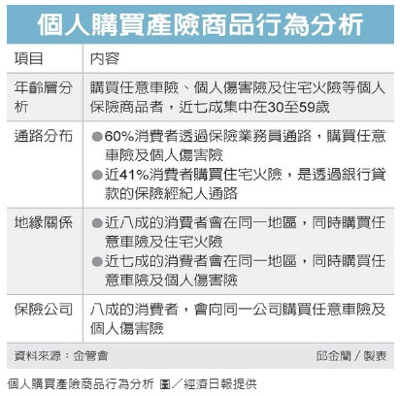
買產險…八成消費者很專情
全文網址:https://fund.udn.com/fund/story/7488/3177980
公司內部教育訓練使用

Slide 42
買了車險沒用到？ 傻傻出險恐虧更大
2018-06-06 11:40:00聯合報 記者孫中英／台北報導
國內車市5月維持高檔水準，單月賣出3萬5686台新車，比4月成長3.6%，也比去年同期成長1%。然而，很多人新車到手時，保險買的一應俱全，但3、5年後嫌保費貴，尤其「車體損失險（簡稱車體險）」保費能省則省。其實，「高齡」汽車也有超值保障，產險業者說，聰明投保車體險，荷包不會大失血。
甲式車體險「上天下地」統統保
車體損失險，顧名思義，就是保障車體損失。造成車體損失的原因五花八門，「上天下地」全保的，就是甲式車體險，舉凡碰撞、傾覆、火災、閃電、雷擊、爆炸、拋擲物、墜落物、第三者非善意行為等不明原因，無所不保。
所謂第三者非善意行為，舉例來說，台北街頭曾有3名無聊男子，撬開路邊停放價值700萬元的超跑油箱，3人接著輪流尿射油箱。結果慘遭尿擊的超跑車主送修費用高達22.5萬元，如果這名車主事先投保甲式車體險，「尿擊油箱」事件就能獲賠。
3年內新車 考慮乙式車體險
一般車主若自覺不會碰到這麼倒楣的事，可優先考慮乙式車體險。國泰產險指出，甲式與乙式車體險差異，僅在於乙式不保第三者非善意行為等不明原因造成車體損失，其他保障範圍大致與甲式相似，且車主自撞或被撞等車禍事故，都在承保範圍內。不過，最關鍵的還是乙式車體險保費，只要甲式的一半。
以要價70萬元國產轎車為例，甲式車體險年保費約6.3萬元，乙式車體險年保費約3萬多元。若還在新車蜜月期，想要對愛車好一點，建議優先選乙式。
公司內部教育訓練使用

Slide 43
買了車險沒用到？ 傻傻出險恐虧更大
富邦產險表示，實務上，3年以內的新車車主，多會選擇承保範圍相對丙式較大的乙式車體損失險，以提供新車較完整保障，原因就在乙式比甲式車體險便宜許多。
今年沒用保險 明年保費會降
過去有不少保戶買了車體險，但一年下來，卻沒發生保險事故。有業務員怕客戶買了保險用不到，反而有怨言，因而慫恿保戶可出險，換做車體美容或汽車保養。這種手法，市場又稱為「洗車」。但金管會保險局已三令五申，嚴禁產險業配合做這種不實理賠申請，否則可以觸犯刑法詐欺罪或業務偽造文書罪論斷，「洗車」因而大幅減少。
新安東京海上產險指出，車險保障屬於「填補損害」，依照契約，保戶提出符合理賠範圍的損害來申請理賠，產險公司依實際損失來核定理賠金額（填補）；而一整年沒出險的優良駕駛，在續保核算保費時，可獲降價優惠，但前一年出險，隔年保費就會提高。
想省荷包 沒事別被慫恿出險
國泰產險解釋這個「肇事加減費機制」，新車車主若之前無任何投保紀錄，首年投保車險時，肇事加減費係數是0，車主第1年沒出險，第2年車體險保費可降20%，若連續3年無出險紀錄，第4年投保時，保費最高可降60%，等於保費打4折。反之，若有出險紀錄，隔年就會加費20% ，想省荷包，不可不慎。
富邦產險舉例，若以30歲男性的車齡減費係數、賠款記錄係數皆為0，購買新車本田Honda CR-V休旅車為例，首年投保乙式車體險保費約2.8萬元，若第1年有出險紀錄，隔年保費將提高20%到3.4萬元。
公司內部教育訓練使用

Slide 44
買了車險沒用到？ 傻傻出險恐虧更大
丁式車體險 11年老車都能保
當愛車年齡愈大，車主多以省錢為前提，最不願意加保的就是車體險，造成道路上行駛的老車反而風險更高。有鑑於此，產險業在多年前就開發丁式車體險，標榜11年以上的老車都能保。
國泰產險指出，丁式車體險的承保範圍與丙式相同，都是保障車輛與其他車輛發生碰撞、擦撞所致的毀損滅失，也就是俗稱在車碰車狀況下才啟動理賠；而丙、丁式車體險差別在於保額認定，丙式以車輛重置價值扣除年度折舊來認定保額，丁式則是直接約定保額。簡單來說，丁式車險就是提供一個「限額保障」，當發生車體損失時，最高理賠金額可能是10萬或15萬元。
丁式險保費 僅約甲式險一成
由於保額限定，保費自然不高，適合保費預算不多的車主。以60萬元國產車投保丁式車體險為例，1年保費4500元，就有10萬元保障，若投保丙式，年保費會接近1萬元。但跟什麼都保的甲式車體險相比，丁式車體險保費支出，僅約甲式車險的1/10。國泰產險表示，丁式車體險無車齡投保限制，「高齡」汽車也能保，實務上的確有不少車主在車齡6到8年後，先轉為丙式，之後再轉為丁式。
富邦產險表示，不管甲、乙、丙、丁，各式車體損失險都無車齡限制，建議民眾選擇車體險時，可考量汽車新舊、車主駕駛經驗、汽車停放場所及個人經濟能力等因素；甲、乙式車體險較適合預算充裕、新車車主，可提供愛車較周全保障；丙式則適合車齡較高，但希望有基本保障的車主投保。
全文網址:https://autos.udn.com/autos/story/12168/3180272
公司內部教育訓練使用

Slide 45
海外看診 回國記得做這件事
文/編輯部 | 《現代保險》雜誌 | 2018.06.05 (新聞)
根據國際SOS緊急救援組織統計，海外救援案件最多的就是醫療協助，占全年案件數52％，其中，意外傷害與疾病就醫又居申請醫療協助的前2名。換言之，出國旅遊最常因發生意外和疾病就醫等緊急事故需要協助。
一旦在海外發生意外或疾病需要緊急就醫，自費醫療的花費常常遠超過個人所能負擔，因此買旅平險一定要投保意外醫療險附約，且額度至少要有50萬元以上。至於疾病風險，則可在旅平險中加買「海外突發疾病醫療險」。
如果出國超過180天以上，可直接拉高意外險、意外醫療險的保障額度，並搭配定期住院醫療險來強化保障。到海外遊學、打工渡假，則可安排產險公司推出的一年期「遊學、留學、打工渡假」商品，以包含傷害醫療、健康醫療及重大燒燙傷保障，以及國際緊急救援服務的商品為佳。
如果是180天以內的短期旅遊，在原有的意外險組合外，還可透過旅平險，附加意外醫療險和海外突發疾病醫療險來加強醫療保障。
要注意的是，就算買了旅平險得以理賠海外醫療部分，海外就醫後回台也要記得申請全民健保核退，健保理賠不足額的部分再向保險公司申請理賠。若民眾有買旅平險，又有意外險，至少應申請3份診斷書與醫療收據，待回國後再分別向健保及保險公司申請理賠。
全文網址:http://www.rmim.com.tw/news-detail-19700_c1e56902e397147e8880d966e6648e0fa13a7df4
公司內部教育訓練使用

Slide 46
其它新聞
公司內部教育訓練使用

Slide 47
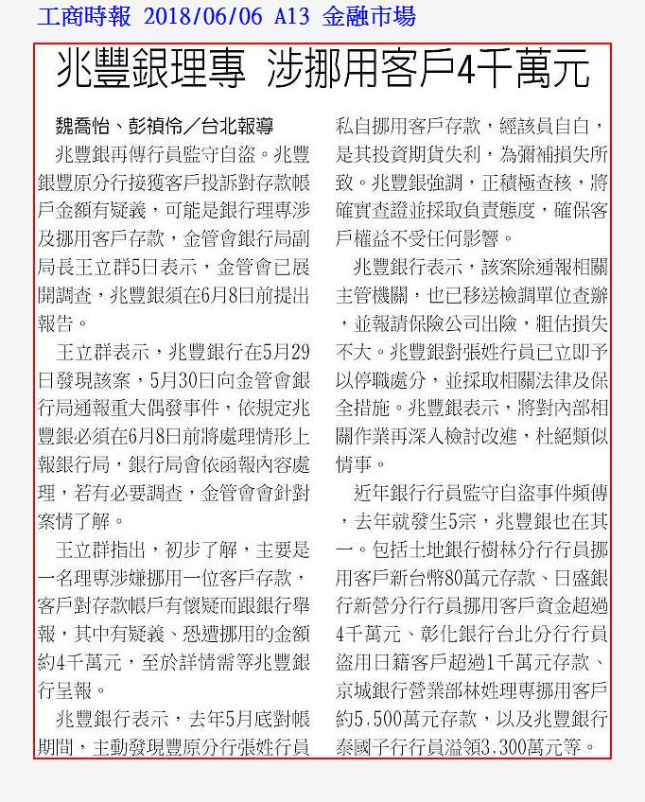
公司內部教育訓練使用

Slide 48
證交所得變營利所得 法院裁定補稅200萬！
文/鄭慧菁｜《現代保險》雜誌 | 2018.06.04 (新聞)
多年前板信商銀併購台北九信的交易案，衍生出九信社員的稅務問題，因為要補繳高額營所稅而一狀告上法院，但與國稅局槓上，市井小民往往是以敗訴收場。
板信商業銀行於2013年以39.8億元併購台北九信，概括承受台北九信的營業與資產負債，這項交易使得原本持有九信股權的社員需繳納高額營利事業所得稅，當事人不服，提起行政訴訟，近日法院做出裁定上訴駁回，該社員不只要負擔審訴費用，還要補繳高達235萬的營利事業所得稅。
九信社員黃勉雄於2014年申報綜合所得稅時，列報取自九信的所得為「證券交易所得」4,991,834元，然而，財政部台北國稅局則核定為營利所得9,983,669元，核定其綜合所得總額10,457,695元，綜合所得淨額9,751,520元，應補稅額2,350,116元。黃勉雄不服申請復查，經北區國稅局駁回，於是提起行政訴訟，又經判決駁回，再提起上訴。
黃勉雄主張：
社員因併購案而將手中持股「出售」給九信，屬交易行為。
社員所領取的股金溢額款項，其性質不屬於九信的「盈餘分配」，亦即並非「原投資之收益」。
板信商銀合併九信合作社，無須進行「清算」程序，因此無賸餘財產分配問題，因此與清算程序及賸餘財產的分配無關。
公司內部教育訓練使用

Slide 49
證交所得變營利所得 法院裁定補稅200萬！
倘若九信先變更為商業銀行再與板信以股份轉換方式進行併購交易，九信股東一旦出售股票，其所獲取所得為證券交易所得；倘若九信不先變更組織，社員領取的股金溢額款，則會被認定為營利所得。對於事務本質相同的交易事件（即股東出售股票、社員出售股份），在稅制規劃上，實難謂符合公平合理原則。
依信用合作社法規定，合作社需提列40％的法定盈餘公積才能分配社股股息；而公司法規定，公司於彌補虧損完納一切稅捐後，分派盈餘時，應先提出10％為法定盈餘公積，兩者有30％差異。九信多年下來累積的金額已高達638,460,531元，占保留盈餘總額的89.5％，亦占當時第1期溢額分配款1,352,000,000元的47％。高額的法定公積留在帳上，相對拉高了股金溢額。國稅局依財政部函釋，認定本件為營利所得時，未予考量保留盈餘累積多年一次分配的結果，在綜所稅累進級距下，將造成對納稅義務人的重大不利益。
北區國稅局主張：
按金融機構合併法規定，合併消滅的公司所取得的全部合併對價超過其全體股東之出資額（包括股本及資本公積增資溢價、合併溢價），該超過部分並全數以現金實現，其股東所獲分配該超過部分的金額，應視為股利所得（投資收益）課徵所得稅。
九信「股金溢價」部分依規定辦理分配，並於2014年9月15日發放金額合計14,367,306元（原認購股金5,100,000元＋股金溢額9,267,306元），國稅局以九信合作社發放金額，減除黃勉雄原認購股金5,100,000元，加計可扣抵稅額716,363元，核定營利所得9,983,669元（14,367,306元－5,100,000元＋716,363元），並無不合。
全文網址:http://www.rmim.com.tw/news-detail-19710_7060435ae18a122e0e9a5409d0f1f94a3d561191
公司內部教育訓練使用

Slide 50
全球城市風險指數 東京最高台北第4
2018-06-06 14:56中央社 倫敦6日綜合外電報導
根據保險集團倫敦勞合（Lloyd's of London）編纂的指數，日本東京因鄰近北韓，是年度生產總值遭受最大威脅的全球性城市。台北風險第4高，最大的威脅是熱帶風暴。
今天公布的這份勞合城市風險指數（Lloyd's CityRisk Index），列出279座城市的排名，總GDP（國內生產毛額）35兆美元，高達5470億美元的年經濟產值蒙受風險。
東京的曝險GDP超過240億美元，最大威脅是國家間的衝突。紐約曝險GDP近150億美元，在風險指數排名第2，最大威脅是股市可能崩盤。
倫敦勞合的主席卡內基－布朗（BruceCarnegie-Brown）表示，東京風險高居第一，「反映北韓周邊的威脅更大的多」。
「東京在防衛能力方面投資不足，對國家間衝突的適應力也相對不佳。」
倫敦勞合指出，風險指數第3高的是菲律賓馬尼拉，曝險GDP約130億美元，而構成風險的最大威脅是熱帶風暴。
台北則排名第4，曝險GDP超過128億美元，最大威脅同樣是熱帶風暴。
倫敦排名第9，曝險GDP超過80億美元，最大的威脅是市場崩盤。
全文網址:https://udn.com/news/story/6812/3183269
公司內部教育訓練使用

Slide 51
健保不給付 醫改會憂： 病人自主權利法上路成空殼
2018-06-07 11:39聯合報 記者羅真╱即時報導
前體育主播傅達仁再度遠赴瑞士求安樂死，預告台灣時間今天下午5時告別世界。在台灣，安樂死尚未合法化，衛福部曾表示，明年將上路的病人自主權利專法(病主法)施行一段時間後，再討論台灣實施安樂死的可行性。不過，醫改團體指出至今沒有完整配套，半年後恐將空殼上路。
安樂死，是積極協助他人加工自殺，病主法則是推動不刻意透過維生醫療延長病人的生命。病主法規範，具完全行為能力者，須經醫療機構提供「預立醫療照護諮商（ACP）」並核章證明，未來病入末期、變成不可逆轉昏迷、永久植物人或極重度失智者，可依據當初意願接受或拒絕維生醫療。
不過，病主法是否真能實質上路？醫改會去年調查發現，目前提供安寧療護的82醫院中，僅半數的37家考慮提供ACP，有5縣市各只有1間醫院有意願，有4縣市沒有醫院願意做，不少醫院表示還在觀望是否會有給付。在需求端，高達76%的民眾願接受ACP，但若告知接受諮詢須付費2000元時，原本有意願者只剩44%有意願。
醫改會研究員楊東麒表示，ACP團隊組成要3人，開會要半小時至1小時，且不賺錢，不少醫院因此興趣缺缺。美國商業保險Medicare就有給付65歲以上長者作ACP，與台灣健保相似度很高的加拿大卑斯省，健保也給付多重疾病、安寧患者進行ACP。
為避免病主法空殼上路，醫改會認為應將ACP納入健保給付，呼籲健保署於總額協商前，儘速研議ACP納健保給付之試辦計畫，提報健保會討論。
全文網址:https://udn.com/news/story/7266/3185078
公司內部教育訓練使用

Slide 52
退休後重返職場 勞動部：可參加職災保險
2018-06-07 12:18中央社 台北7日電
勞動部今天在官方臉書粉絲團提醒，已領取勞保老年給付的退休勞工，如果要重返職場工作，仍可單獨參加職業災害保險。
台灣進入高齡社會，勞動部也積極推動讓已經退休的勞工重返職場，貢獻其勞動力。
勞動部在臉書粉絲團提醒，依勞工保險條例規定，領取勞保老年給付的被保險人，就不能再加保；但為了保障退休族再度就業的工作安全，領取老年給付的勞工「再從事工作」，可以單獨參加職業災害保險。
勞動部指出，超過65歲、已領取公保養老給付、軍保退伍給付、老農津貼或國保老年給付「再從事工作」者，也都在適用範圍之內。
根據勞動部勞工保險局統計，截至107年3月，約有28萬7000名領取退休相關給付者，再重返職場工作。
全文網址:https://udn.com/news/story/7269/3185154
公司內部教育訓練使用

